Slide 1
Птицы
Новосибирской
области.

Slide 2
Новосибирская область расположена на юго-востоке Западной Сибири и её посещает 360 видов птиц из 820 видов, встречающихся в Российской Федерации.

Slide 3
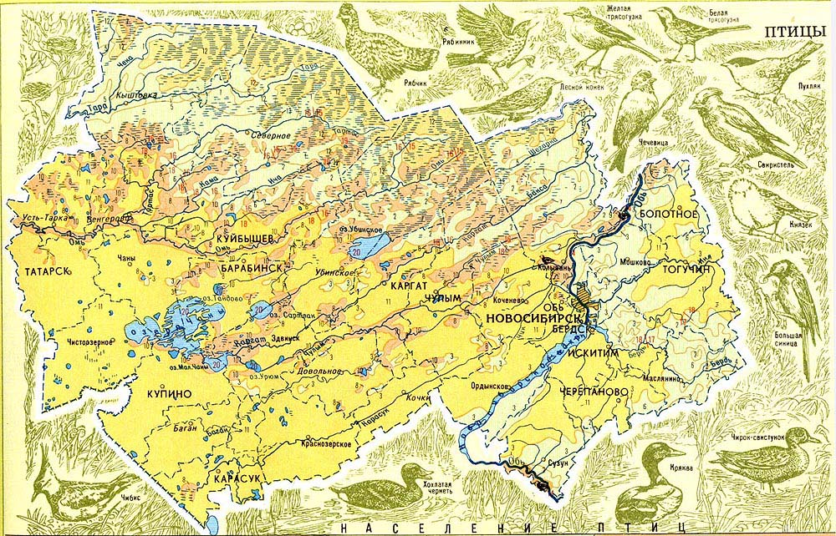

Slide 4
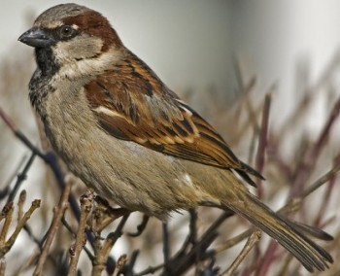
Домо́вый воробе́й
Домо́вый воробе́й (Passer domesticus (Linnaeus, 1758) — наиболее распространённый вид рода настоящих воробьёв (лат.Passer), семейства воробьиных (лат. Passeridae). Это одна из самых известных птиц, обитающих по соседству с жилищем человека (отсюда её видовое название «домовый») и хорошо узнаваемых как по внешнему виду, так и по характерному чириканью.¹
Широко распространён по всему миру, синантропный вид, хорошо приспособленный к человеческим поселениям.
От полевого воробья отличается серой шапочкой на голове, большим размером чёрного воротничка и серыми, а не белыми щеками.

Slide 5
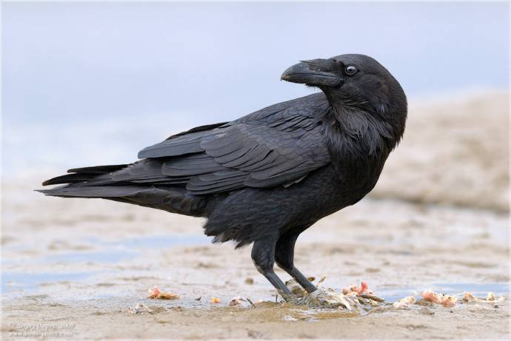
Ворон
Один из крупнейших представителей отряда Воробьинообразные. Длина тела около 60 сантиметров, вес достигает более килограмма. Оперенее однотонно чёрное, с зеленоватым или синеватым отливом. Клюв острый и сильный, чёрного цвета.
Широко распространён в Евразии, Северной Америке, Северной Африке. Всеяден, главное место в рационе занимает разнообразная падаль. Также питаются

Slide 6
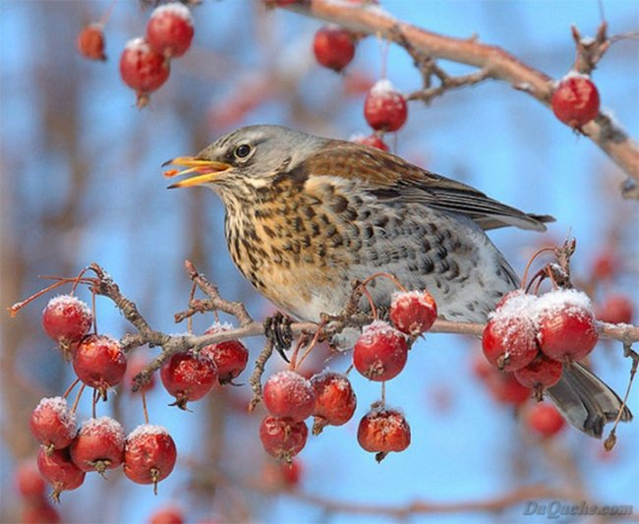
Дрозд-рябинник
Ряби́нник (лат. Turdus pilaris) — распространённый вид европейских дроздов.Рябинник (Turdus pilaris)
Гнездится повсеместно в Европе, начиная от северной границы лесной растительности до северной границы степной полосы, а также в Сибири — до водораздела между Енисеем и Леной. В Южной Европе, Северной Африке, на Кавказе, в Средней Азии и Кашмире встречается как залётная, зимующая птица, хотя при значительном урожае лесных ягод зимует также в средней Европе.

Slide 7
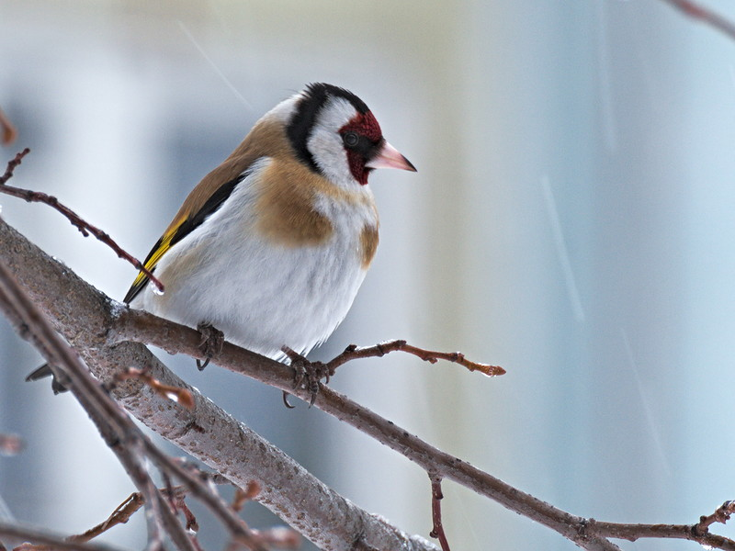
Щегол
Черноголовый или обыкновенный щегол (Carduelis carduelis) — певчая птица семейства вьюрковых. Яркая птица небольших размеров, безошибочно узнаваемая по оригинальной окраске. Крылья чёрные с жёлтой полосой, грудь и спинка коричнево-бурые с красноватым оттенком, белое надхвостье. Вокруг клюва красные пятна, щёки белые, темя чёрное. Самки и самцы окрашены практически одинаково, одним из отличий является ширина красной полоски под основанием клюва, более широкой у самцов (8-10 мм против 4-6 мм у самок). Молодая птица более тусклая, с рыжевато-бурой головой без чёрного и красного. Окраска крыла чуть более тусклая чем у взрослой птицы.

Slide 8
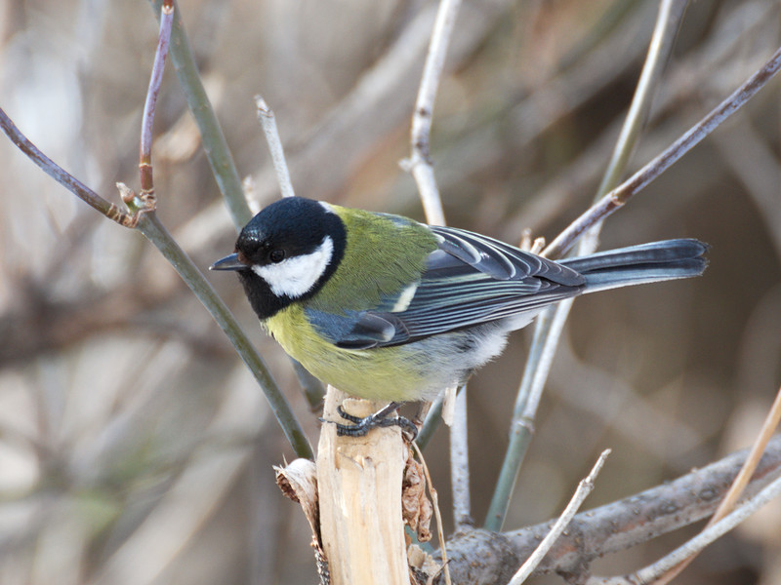
Большая синица
Подвижная, вертлявая птица. В Европе самая крупная синица — размером примерно с воробья, имеет достаточно длинный хвост. Длина 13—17 см, масса 14—21 г, размах крыльев 22—26 см. Имеет довольно яркое оперение, среди других птиц выделяясь прежде всего ярко-жёлтым брюшком с «галстуком» — широкой чёрной полосой от груди до гузки. Верх головы, или шапочка, чёрный с синим металлическим блеском. Щёки белые. На затылке желтовато-белое пятно. Вокруг шеи чёрная полоса-ошейник, горло и грудь чёрные с небольшим голубоватым отливом. Спина жёлто-зелёная либо голубовато-серая с небольшим оливковым оттенком на плечах, крылья и хвост голубоватые. На трёх крайних рулевых имеются белые вершины, вместе образующие поперечную светлую полоску. На крыле также заметна тонкая белая поперечная полоса.

Slide 9
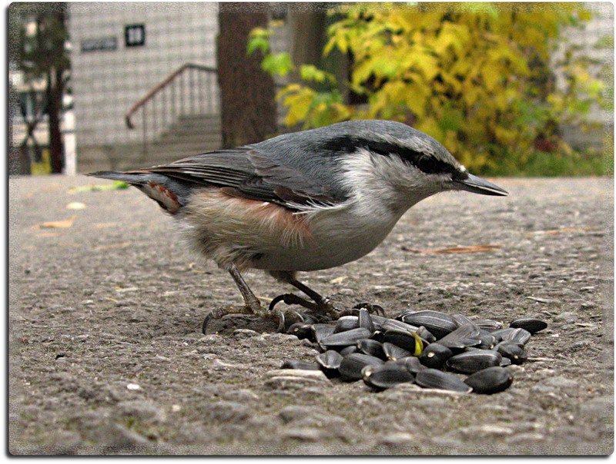
Поползень обыкновенный
У этой лесной птицы громкий отрывистый свист — «твуть—твуть». Оперение голубовато-серое, от угла рта и через глаз идет черная полоса. Хвост очень короткий. Клюв прямой и довольно длинный.
Величиной поползень чуть меньше воробья: длина около 15 см, масса тела до 25 г. Поползня легко узнать не только по окраске оперения, но и по необычному поведению, стоит лишь немного понаблюдать за ним. Вы увидите, как эта непоседливая пичуга ловко ползает по стволам деревьев и вверх, и вниз головой. Большинство певчих птиц с наступлением осени отправляются в теплые края, но поползень и не думает улетать. Он продолжает бродить по нашим лесам всю осень и зиму. Часто присоединяется к стайкам синиц, корольков и пищух.

Slide 10
Озёрная чайка
Озёрная чайка, или обыкновенная (речная) чайка (лат. Larus ridibundus) — небольшая птица семейства чайковых, гнездящаяся на обширной территории Евразии, а также на атлантическом побережье Канады. Обычна на территории России — её часто можно наблюдать летом на реках и озёрах. На большей части ареала перелётная птица, хотя в некоторых районах Западной Европы ведёт оседлый образ жизни.¹
Как и говорит википедия, птица весьма обычная для наших краёв. Встречается на берегу водохранилища, на озёрах и прудах, на Оби и притоках.

Slide 11
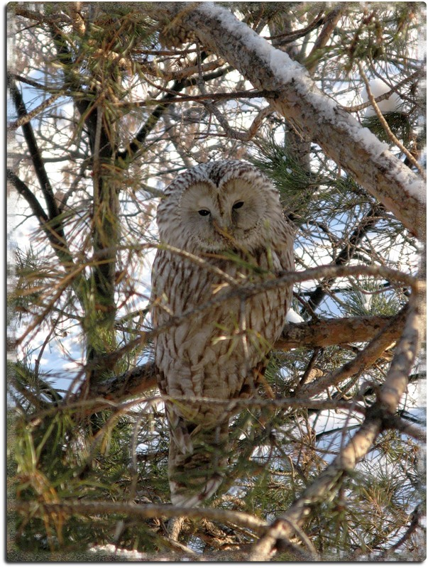
Длиннохвостая неясыть
Крупная сова, одна из самых крупных неясытей. Иногда встречается в лесах и даже залетает в жилые кварталы.
Длиннохвостая неясыть – один из самых крупных представителей рода. В отличие от некоторых сов, например, ушастой и болотной, у нее нет «ушных» перьев. От других неясытей длиннохвостая отличается черными глазами и светлым лицевым венчиком. А вот с серой неясытью длиннохвостую легко спутать, поскольку они очень похожи, только героиня этой статьи крупнее, у нее имеется длинный хвост и оперение на спине более светлого оттенка. Увидеть длиннохвостую неясыть можно практически в любой лесной зоне нашей страны, это широко распространенный вид птиц. И хотя охотиться длиннохвостая неясыть предпочитает по ночам, при желании ее можно наблюдать и до захода солнца.

Slide 12
Снегирь
Птица крупнее воробья, очень плотного телосложения, голубовато-серая сверху с черными шапочкой, подбородком, крыльями и хвостом, белыми надхвостьем и полосой на крыле. Молодые птицы без черной шапочки. Полоса на крыле чисто-белая; щеки и грудь у самцов красные (на Кавказе и большей части лесной зоны) или красно-розовые (у птиц из Магаданской области, с Камчатки и Северных Курил); у самок и молодых птиц — буровато-серые.Весит 32—34 г.

Slide 13
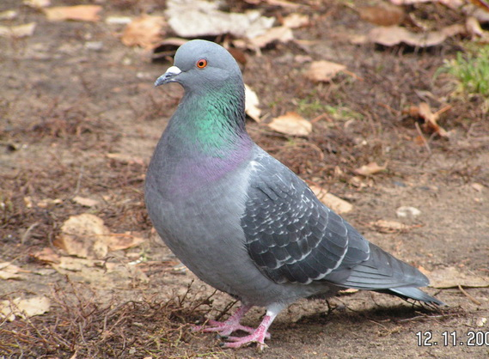
Си́зый го́лубь
Си́зый го́лубь, или Сизарь (лат. Columba livia) — широко распространённая птица семейства голубиных (Columbidae). Этот вид распространён в двух формах: одна из них — «дикая» — обитает в отдалении от человеческого жилья; вторая — синантропная — живёт в непосредственной близости от человека.

